Slide 1
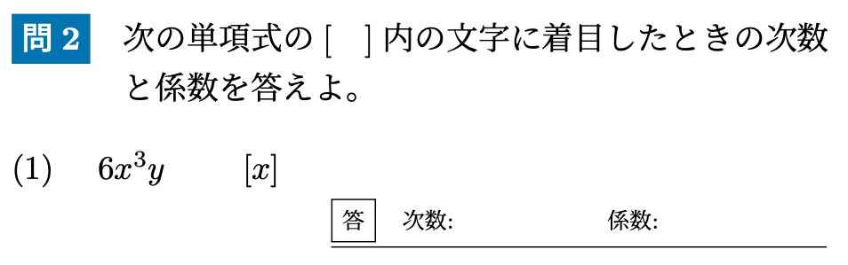
高校数学 I
数と式「単項式と多項式」

Slide 2
今回の学習目標
整式の取り扱いに関する言葉を理解する。
単項式、多項式、項
次数、係数

Slide 3








整式
単項式
多項式
かけ算のカタマリ＝項
いくつもの項が足し算で合わさった形

Slide 4




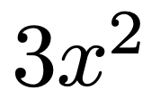
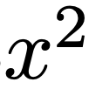

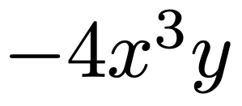
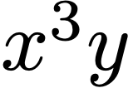

項
=係数
×変数(文字)

Slide 5
変数
次数
1次
2次
3次

Slide 6
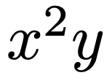
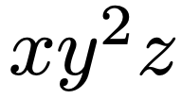

変数
次数
3次
4次
0次

Slide 7
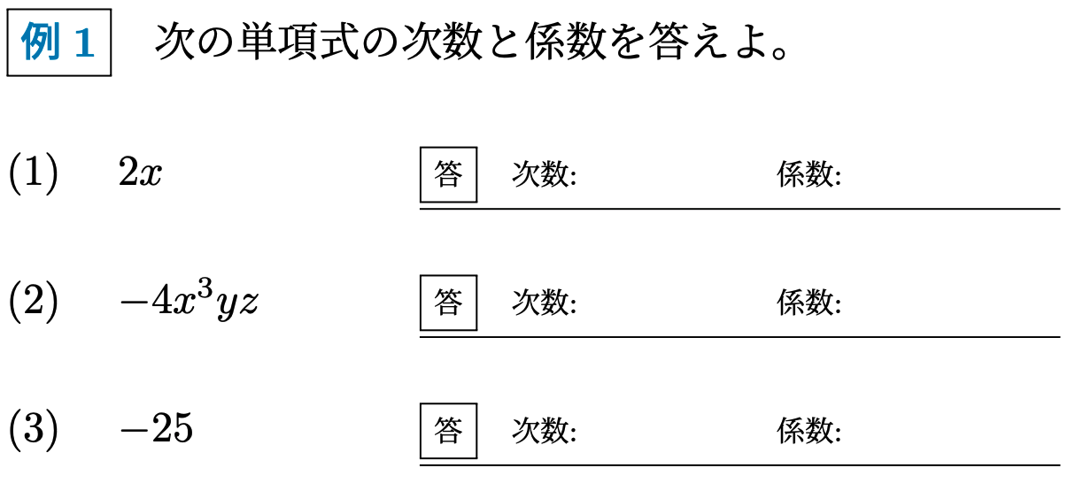
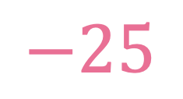


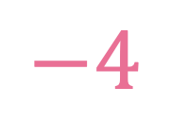


$$1$$
$$2$$
$$5$$
$$−4$$
$$0$$
$$−25$$

Slide 8
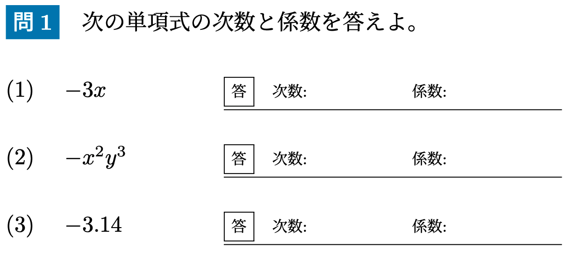
ビデオを止めて問題を解こう

Slide 9
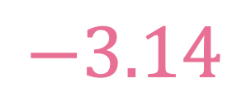

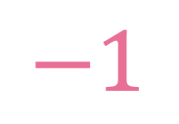
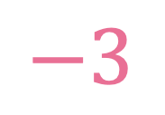
$$1$$
$$−3$$
$$5$$
$$−1$$
$$0$$
$$−3.14$$

Slide 10
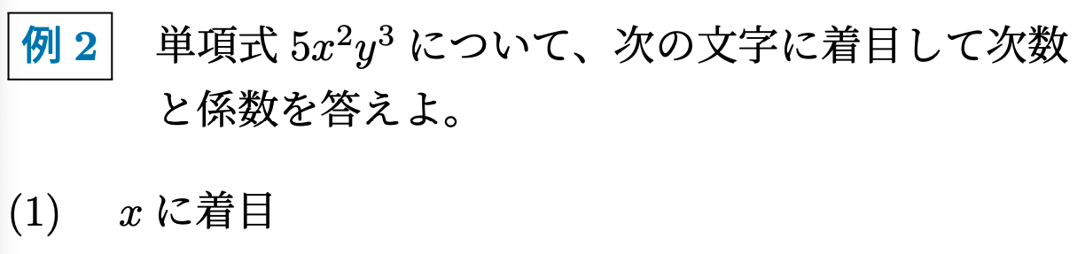




Point
２種類以上の文字を含む単項式では、特定の文字に着目して係数や次数を考えることがある。この場合は、他の文字は数と同じように扱う。

Slide 11
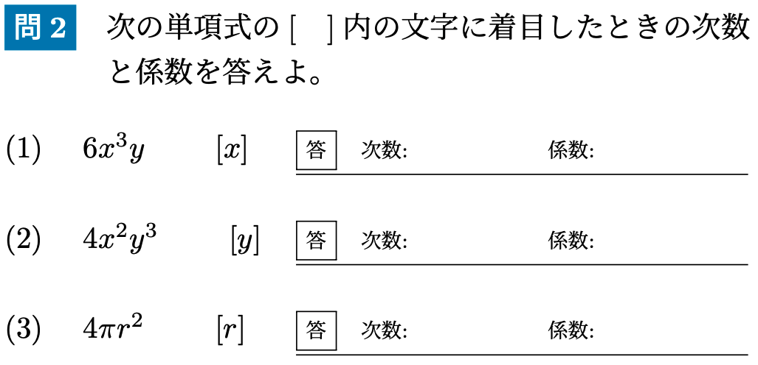
ビデオを止めて問題を解こう

Slide 12
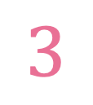
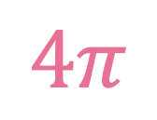

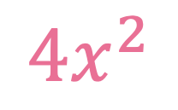
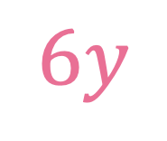
$$3$$
$$6y$$
$$3$$
$$4x^{2}$$
$$2$$
$$4π$$

Slide 13
今回の学習目標
整式の取り扱いに関する言葉を理解する。
単項式、多項式、項
次数、係数

Slide 14
高校数学 I
数と式「単項式と多項式」

